Slide 1
人工智能兴趣小组 · 四期
上下文工程
把喂给模型的信息,变成可管理的工程问题
听完你会知道——为什么 AI 该聪明时总犯蠢,以及怎么治。
MEMORY
COST
MODEL
记忆
成本
模型
把历史会话变成可检索资产
看懂每一分 token 花在哪
用数据而不是拍脑袋选型
人工智能兴趣小组 · 四期 · 上下文工程
开场
01 / 38

Slide 2
本期主线
一条递进线,不是三条平行线
全局地图——框架、工程、案例、工具
① 问题
② 框架
③ 三堵墙
缺 + 脏
CAR + 4 子系统
物理极限
该进的没进,进来的有毒
三选二的取舍模型
绕不开的架构约束
④ 知识放哪
⑤ 两案例
⑥ 三工具
承载矩阵
真实取舍
落地抓手
用途决定归属
OnCall + Coding
mem / AgentLens / Router
三个工具不是三幕,是同一框架的三块拼图。
人工智能兴趣小组 · 四期 · 上下文工程
开场
02 / 38

Slide 3
一个反直觉的翻车现场
不是模型笨,是上下文里没有那三条关键信息
换更强的模型,还是错;改措辞,还是错。最后把 agent 真正发给模型的文本打印出来——三条关键信息一条都没进去。
7
1
0
处调用(漏了)
条禁用语法
条被否方案(进上下文)
我们以为在调模型,其实一直在调上下文。
人工智能兴趣小组 · 四期 · 上下文工程
开场
03 / 38

Slide 4
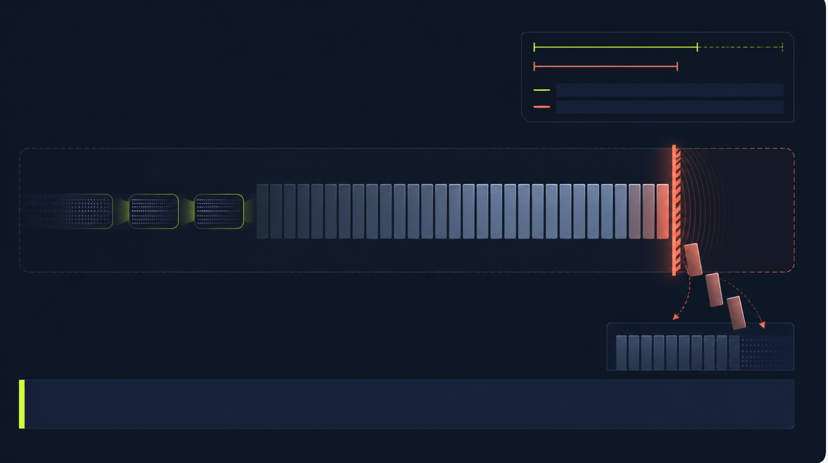
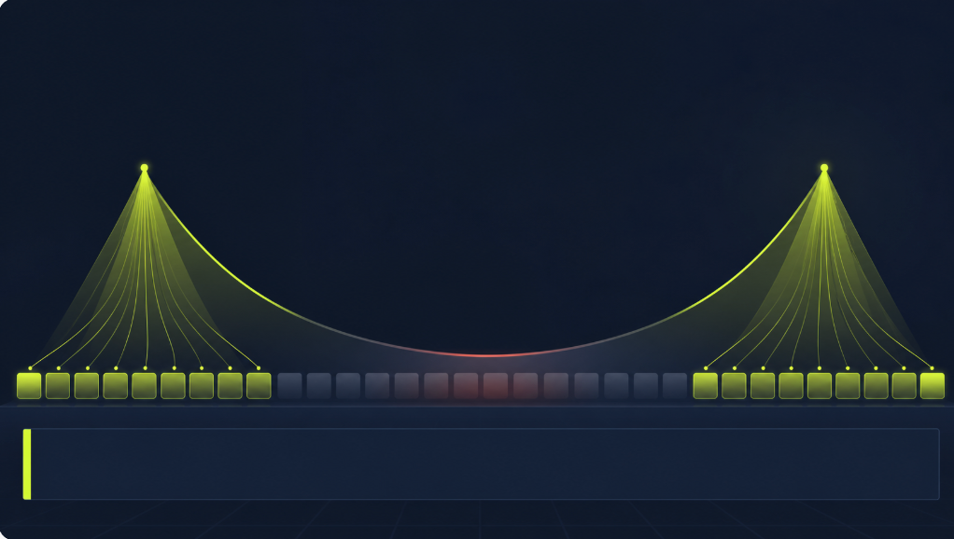
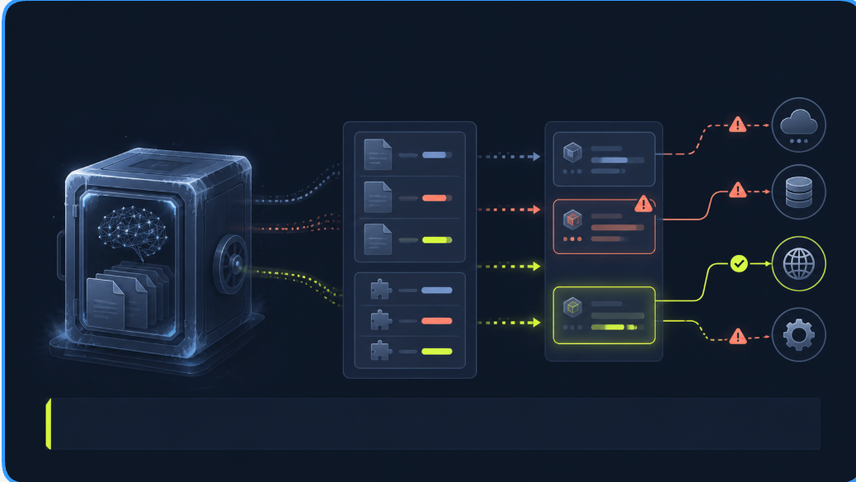
为什么 AI 会在该聪明时犯蠢
三堵绕不过去的墙
窗口够大就不需要工程,是错觉。
架构级物理限制,靠调模型绕不开
容量
注意力
知识时效
窗口标称 ≠ 真能用满,会打折
长对话越聊越蠢,规矩被日志淹没
参数外知识有保质期,过期比没有更危险
人工智能兴趣小组 · 四期 · 上下文工程
开场
04 / 38

Slide 5
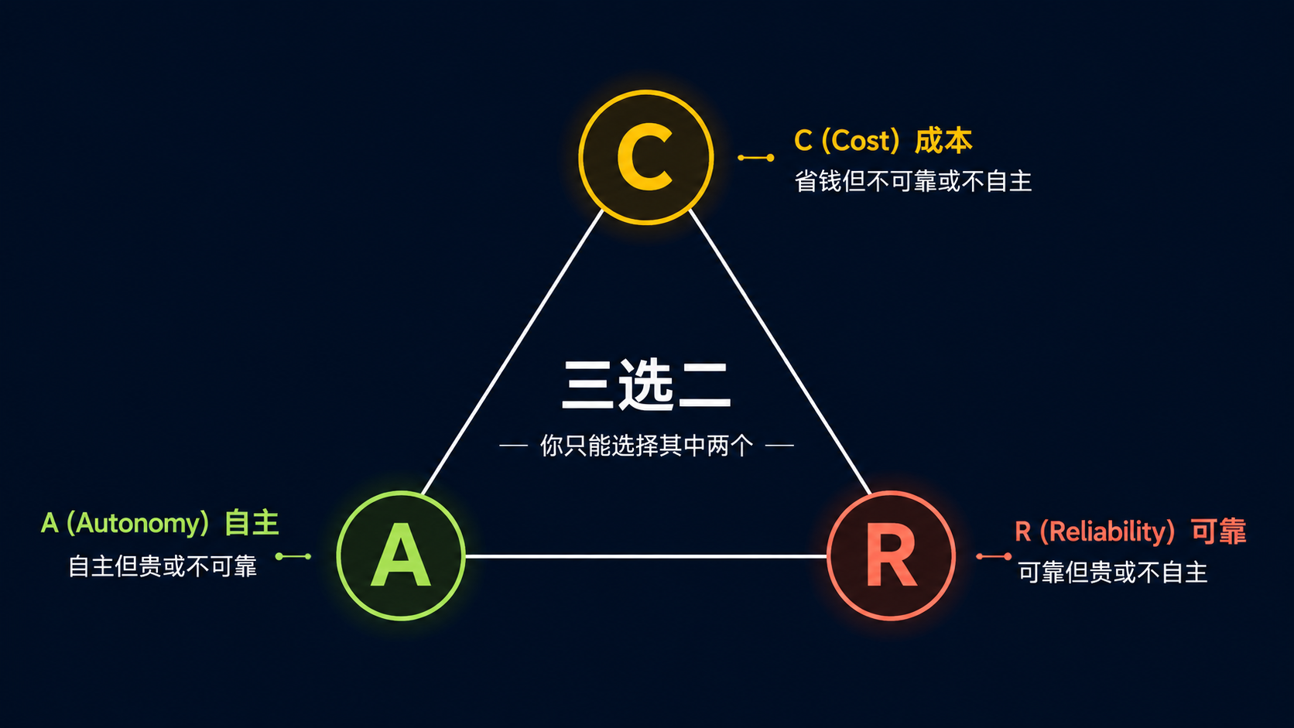
一个决策框架
CAR:成本 × 自主性 × 可靠性
类比分布式 CAP 定理——三者不能同时拉满,只能取舍
C · Cost
token 是消耗,越省越难两全
A · Autonomy
越自动,越少被打断
R · Reliability
越要兜底,越需人工把关
不同场景选不同两轴:coding 保 R 舍 A,运营保 A 舍 R。
人工智能兴趣小组 · 四期 · 上下文工程
框架
05 / 38

Slide 6
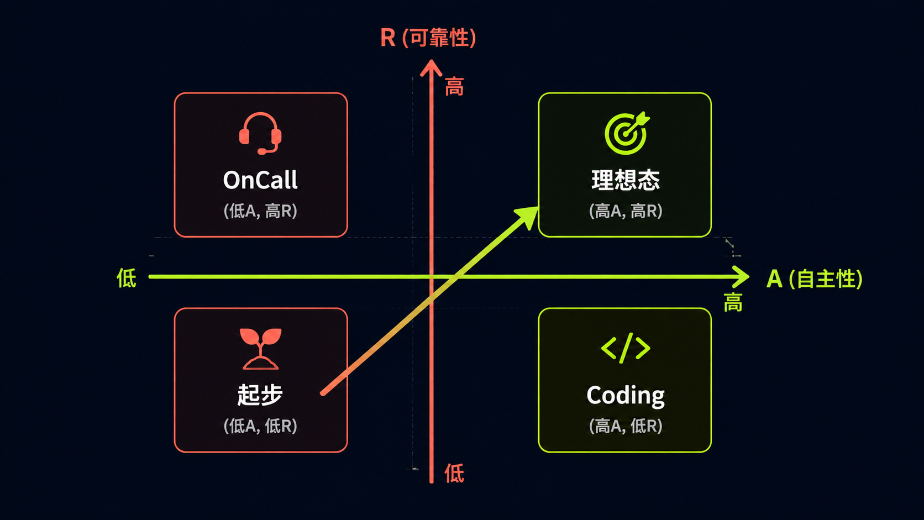
CAR · 坐标系
把 A×R 当两轴,每个场景落在不同象限
横轴 A 自主性 · 纵轴 R 可靠性
左下 · 简单任务
prompt 就够,C 也低
左上 · 高可靠
客服 / 运营自动化
右下 · 高自主
金融支付 / AI coding 人工兜底
右上 · 演进空间
模型变强后向全高演进
CAR 是动态的,随模型变强从 CA 向 RA 再向全高演进。
人工智能兴趣小组 · 四期 · 上下文工程
框架
06 / 38

Slide 7
先分清楚三个词
知识库 · 记忆 · 上下文
知识库
记忆
上下文
客观 · 共享 · 慢更新
跟人走 · 会变
临时拼的现场
组织级的、大家都能查
个性化、按 agent/业务线沉淀
每次请求临时组装喂给模型
一条知识躺在知识库里,只要没被检索进窗口,这次请求里它就是不存在的。
人工智能兴趣小组 · 四期 · 上下文工程
框架
07 / 38

Slide 8
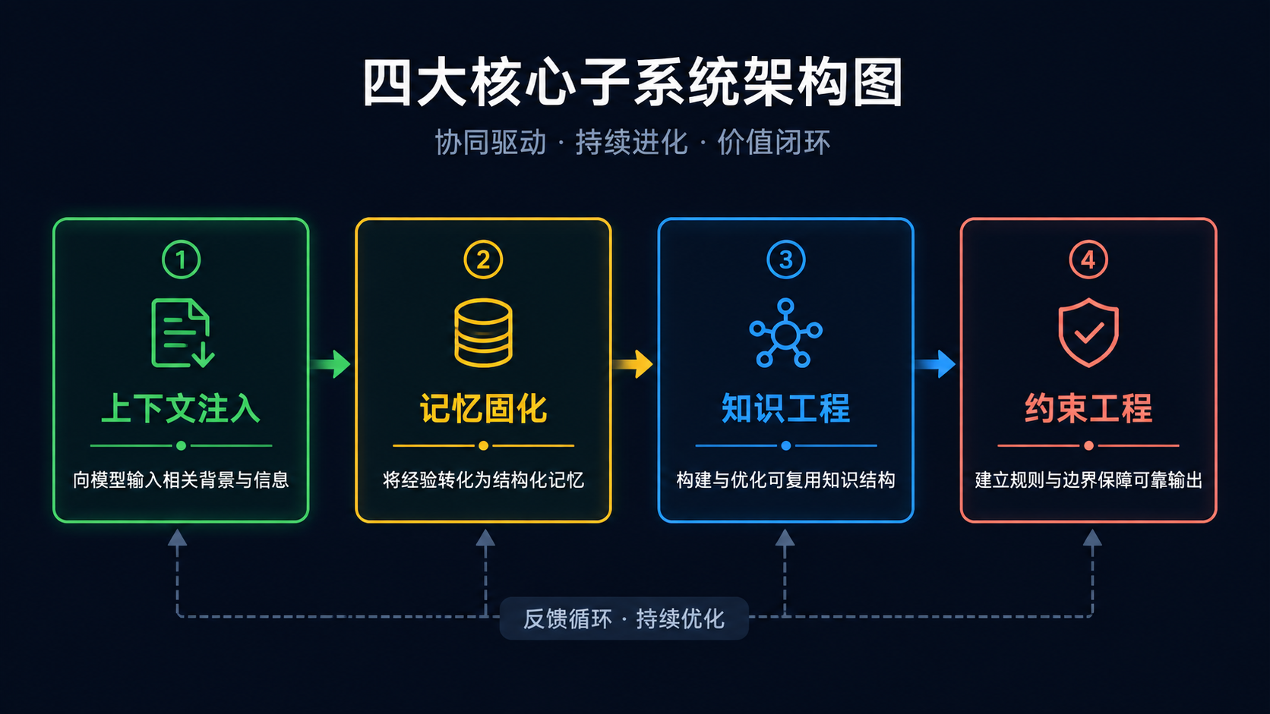
全课骨架
把每次推理拆开,就是 4 个子系统
① 上下文供给
② 记忆固化
③ 知识工程
④ 约束工程
对的时机喂对信息
验证过的跨对话存下
整理成 AI 捡得回的样子
软中硬三层管住越权
这是全课骨架,后面每一章都是其中一个子系统的展开。
人工智能兴趣小组 · 四期 · 上下文工程
框架
08 / 38

Slide 9
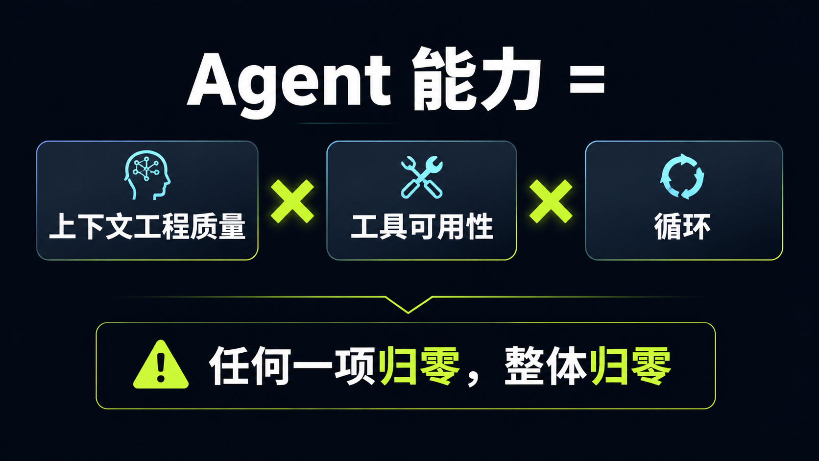
能力是乘法,不是加法
Agent 能力 = 上下文工程质量 × 工具可用性 × 循环控制
任何一项归零,整体归零——上下文质量是乘积的致命因子,不是加分项。
人工智能兴趣小组 · 四期 · 上下文工程
框架
09 / 38

Slide 10
用工程对抗物理限制
4K 能解决就别上 400K
固定
会变
放前
放后
角色/红线/项目背景
动态日志/最新状态
内容摆放顺序不是排版问题,是实打实省 token 省延时。
人工智能兴趣小组 · 四期 · 上下文工程
框架
11 / 38

Slide 11
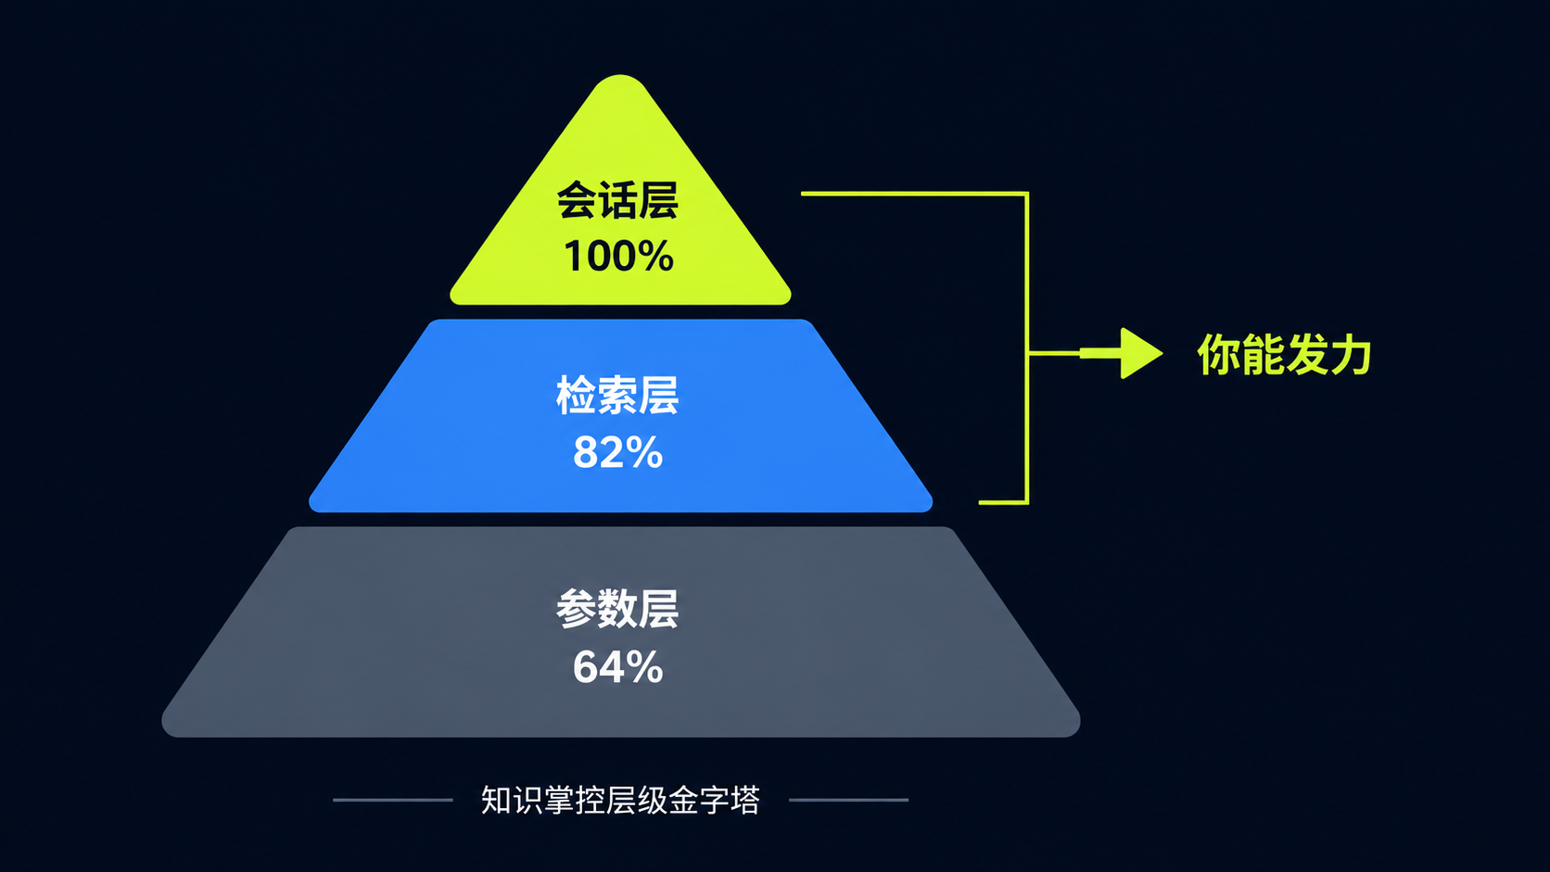
知识在系统里分几层
三层,只有上两层你能发力
会话知识
这轮塞进来的 · 你能完全控制
检索知识
RAG/工具/记忆/技能 · 你能设计召回
参数知识
训练时写进权重 · 你动不了
一条知识没被检索进窗口,这次请求里它就不存在。
人工智能兴趣小组 · 四期 · 上下文工程
框架
12 / 38

Slide 12
反直觉 · 污染
信息进来了,但可能是脏的
4 种不会报错的翻车
中毒
分心
混淆
冲突
Poisoning
Distraction
Confusion
Conflict
幻觉写进记忆被反复引用
历史太长压住模型反复复述
几十个工具选错
前后矛盾(moment vs day)
污染的共同点——不报错,但让模型慢慢变蠢。
人工智能兴趣小组 · 四期 · 上下文工程
框架
13 / 38

Slide 13
干净上下文
盯着两头:该进的没进,进来的脏了
① 只放高信号
② 幻觉绝不进记忆
③ 过期矛盾及时清
能改变行为的 token
未验证不进
只入不出会膨胀
高信号 ≠ 高相关
验证过才沉淀
定时清理回收
缺(该进没进)和 脏(进来的有毒)——两头都要盯。
人工智能兴趣小组 · 四期 · 上下文工程
框架
14 / 38

Slide 14
03
工程实践
怎么承载、怎么防脏
人工智能兴趣小组 · 四期 · 上下文工程
工程
15 / 38

Slide 15
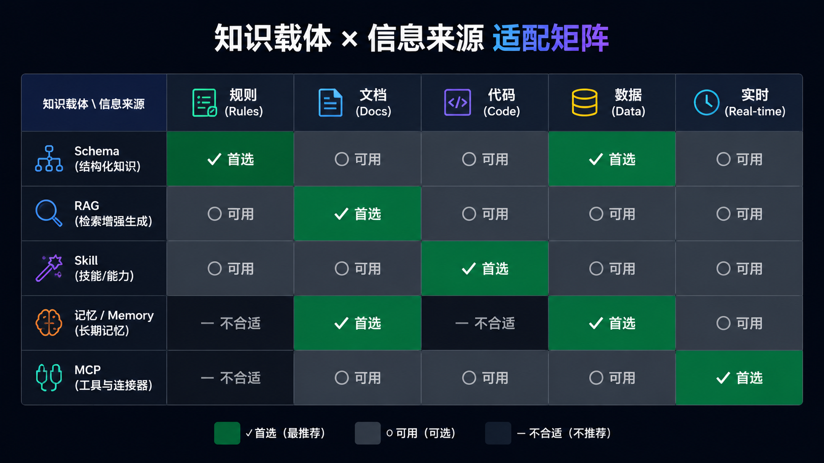
知识该装在哪
一条知识该放哪:五种承载 × 五类来源
来源
首选承载
次选
代码库(事实+结构)
RAG + MCP
✓
设计文档(规则流程)
RAG + Skill
✓
API 文档(精确版本强)
RAG + MCP
✓
决策记录(为什么否)
RAG + 记忆
○
踩坑记录(最高权重)
记忆
✓
选型唯一不变的尺 = 通过「下次怎么用」来决定归属。
人工智能兴趣小组 · 四期 · 上下文工程
工程
16 / 38

Slide 16
五小框一句话
Schema / RAG / MCP 是同一件事的不同包装
规则文件
RAG
Skill
记忆
MCP
量小稳定每次用
量大按需召回
可复用流程整包给
个性化沉淀
会变要最新拉
本质都是「往上下文填正确信息」的不同包装。
人工智能兴趣小组 · 四期 · 上下文工程
工程
17 / 38

Slide 17
取 · 渐进式披露
Skill = 一个 Prompt 预加载器:用到才加载
① 元数据索引
② 主体指令
③ 深度资源
少量 token 常驻
触发才加载
文档/脚本
让 AI 知道「我有这能力」
按需展开
判断需要才给
三级披露才能不把窗口塞满,是「别切碎、整包给」的关键。
人工智能兴趣小组 · 四期 · 上下文工程
工程
18 / 38

Slide 18
存 · 规则文件
固定靠前、动态靠后,是省 token 不是排版
① 固定
② 准静态
③ 会变
角色/红线
项目背景
最新状态
永远不变
偶尔更新
动态日志
为什么这样摆?KV 缓存命中率——核心文件 ≤100 行、每条规则可验证。
人工智能兴趣小组 · 四期 · 上下文工程
工程
19 / 38

Slide 19
存 · 知识库
建库前先问:文本、表格、还是关系网
语义
86%
90%+
非结构化 → embedding+rerank
表格 → text-to-SQL 双引擎
多跳 → 构图省成本
别拿向量的锤子砸所有钉子。
人工智能兴趣小组 · 四期 · 上下文工程
工程
20 / 38

Slide 20
取 · 存 vs 连
稳定反复用 → 存;随时变要最新 → 拉
存
连
稳定反复用的知识进知识库
随时变的用 MCP 实时拉
避免「向量库还是昨天的快照」。
人工智能兴趣小组 · 四期 · 上下文工程
工程
21 / 38

Slide 21
记忆 ≠ 知识库
一个搞懂世界,一个搞懂这个人
知识库
记忆
帮模型懂世界
帮模型懂这个人/业务线
金融合规条款堆进去
某次支付流程人工特批
追加版本化、别覆盖、能回滚。
人工智能兴趣小组 · 四期 · 上下文工程
工程
22 / 38

Slide 22
04
案例
两场不同的取舍,同一把 CAR 尺子
人工智能兴趣小组 · 四期 · 上下文工程
案例
24 / 38

Slide 23
案例 · 对照
同一套 CAR,取舍的轴完全不同
OnCall
Coding
32K 上下文 · 有限时间必须出决策 · R 是绝对底线
可接受多轮大上下文 · A 在长程任务最难
OnCall 保 R,Coding 难 A。
人工智能兴趣小组 · 四期 · 上下文工程
案例
25 / 38

Slide 24
CASE · ONCALL
XXX OverGuarding
3.5 万反馈/月,四阶段把 R 从 50% 提到 95%
L1
L2
L3
L4
人工为主
投人力提可靠性
AI 为主
归因+自恢复
打基础
提准确率+覆盖率
靠前两阶段积累
闭环
不是一步到位,是按阶段先提 R 或先提 A——R 是绝不折损的底线。
人工智能兴趣小组 · 四期 · 上下文工程
案例
26 / 38

Slide 25
CASE · ONCALL
XXX OverGuarding
窗口 128K→32K,置信度不降反稳
3.5万
每月有效反馈
50%→95%
减法
可靠性 R
有效日志,从海量里捞出
128K→32K
上下文窗口
喂得更少,反而更准、更便宜——直接验证「高信号」。
人工智能兴趣小组 · 四期 · 上下文工程
案例
27 / 38

Slide 26
CASE · CODING
XXX· 门禁
门禁不能在当前上下文里自证产物
必须重新切一个上下文、或并发换一个角色来 track 校验——否则「大家一起错、一起偏」。
意图偏移
跳步/状态错乱
识别并纠正
工程链路兜底
自主性不是模型给的,是工程链路给的。
人工智能兴趣小组 · 四期 · 上下文工程
案例
30 / 38

Slide 27
CASE · OPEN-WAZA
记忆固化子系统
全公司只留一份账本:单一权威源
① 唯一权威
② 薄索引
③ 脚本镜像
④ 会话缓存
memory/
.claude/memory/
~/.ai-config
~/.claude
77 个 .md 正文,唯一可写的地方
只存「权威在哪 + 怎么同步」
rsync 单向覆盖,只读不回写
只读指针,自动生成
4 层
21
1
单向发布,水只往下流
个孤儿文件(双向同步踩的坑)
个地方说了算,冲突从根上没
人走了,脑子里的东西不能走——经验从「长在会话里」变成「长在仓库里」。
人工智能兴趣小组 · 四期 · 上下文工程
案例
40 / 44

Slide 28
CASE · OPEN-WAZA
知识工程子系统
3305 个文件,只有 761 个配进检索库
761
1505
49
306
rag-worthy · 进向量库
noise · 挡在门外
direct-query · 直接查库
图片 · 先视觉转 MD
检索形态
敏感度
命中即停的 9 档决策树
长文档→向量库 / YAML→直接查
规则模板→不进 RAG
public 直接传 / internal 应用组
customer-confidential 🔒 blocked
合规没确认前,压根不传
分级最大的价值,是那 2000 多个「进不了库」的挡在门外——不污染检索。
人工智能兴趣小组 · 四期 · 上下文工程
案例
41 / 44

Slide 29
CASE · OPEN-WAZA
知识工程 · 检索
不是全塞进 RAG:三场景一根底座
① 写文档
② 投标调研
③ 知识问答
检索素材
案例+竞品
人直接问
机器触发 · 精度优先
召回优先 · 人自筛
开放 · 禁无源断言
三场景是同一套材料库、同一套分块、同一个底座,只是盖了三层不同的用法。
实施顺序
平台选型
② 调研 → ① 写文档 → ③ 问答
只读先跑通,问答最敏感放最后
不炫技自建,上现成 Venus
诉求是「检索质量+合规」
人工智能兴趣小组 · 四期 · 上下文工程
案例
42 / 44

Slide 30
CASE · OPEN-WAZA
约束工程 · 防编造
最危险两件事:露馅 + 编数
一级 · 真人姓名
二级 · 真客户名
三级 · 疑似
9 人 PII
12 家
规模/金额/日期
永不过期,任何交付物都不该出现
统一替换成占位符,身份不外泄
只 WARN,人工瞄一眼
QG-PRIVACY-01
来源铁律
硬红线:真人名 + 真客户名
命中即 STOP,退出码 1,不许交
绝不编造未经证实的量化指标
先约束后填写,每条标来源编号
脱敏管「别露馅」,来源铁律管「别编造」——一体两面。
人工智能兴趣小组 · 四期 · 上下文工程
案例
43 / 44

Slide 31
案例 · 总结
三案例,一把尺子
维度
OnCall
Coding
open-waza
底线
R 可靠性
A 自主性
知识治理
上下文
32K(成本逼的)
可大(多轮)
按需检索(不塞满)
核心手段
减法:高信号
分层:common/project
分级:形态×敏感度
子系统
上下文供给
约束工程
记忆固化+知识工程
OnCall 保 R · Coding 难 A · 知识治理治脏——同一套 CAR + 4 子系统,三个相反的解。
人工智能兴趣小组 · 四期 · 上下文工程
案例
44 / 44

Slide 32
05
工具底座
记忆固化子系统的落地工具——别让上下文从头来过
人工智能兴趣小组 · 四期 · 上下文工程
工具
32 / 38

Slide 33
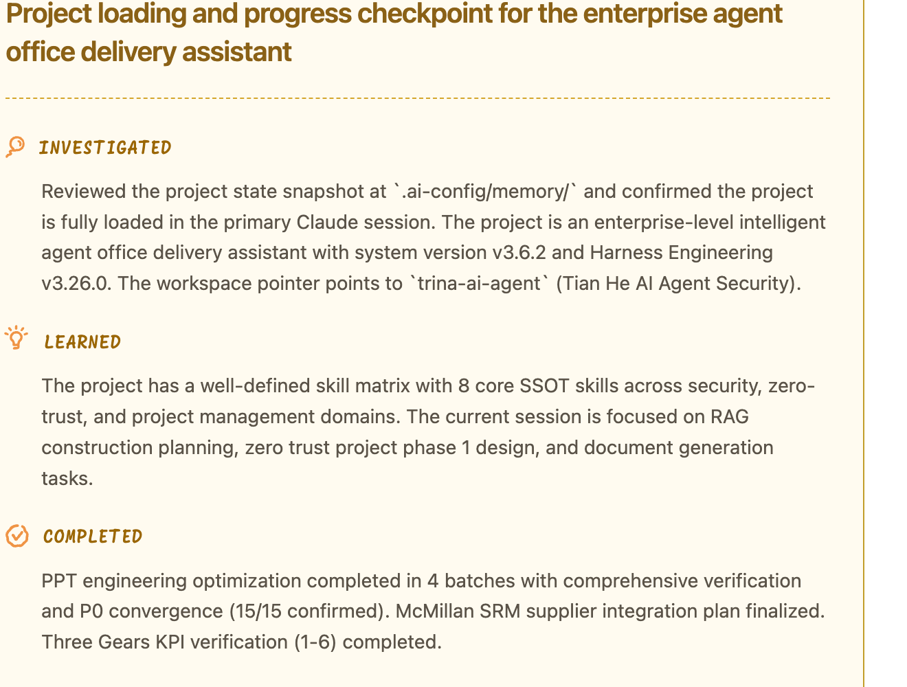
工具底座 · claude-mem
把记忆做成可查询的系统
对应 4 子系统里的「记忆固化」——Session Summary 四段式
INVESTIGATED
LEARNED
COMPLETED
NEXT STEPS
查了什么、确认了什么状态
学到了什么、哪些是关键认知
完成了什么、可验证的成果
下一步做什么
记忆不是流水账,是结构化档案。
人工智能兴趣小组 · 四期 · 上下文工程
工具
33 / 38

Slide 34
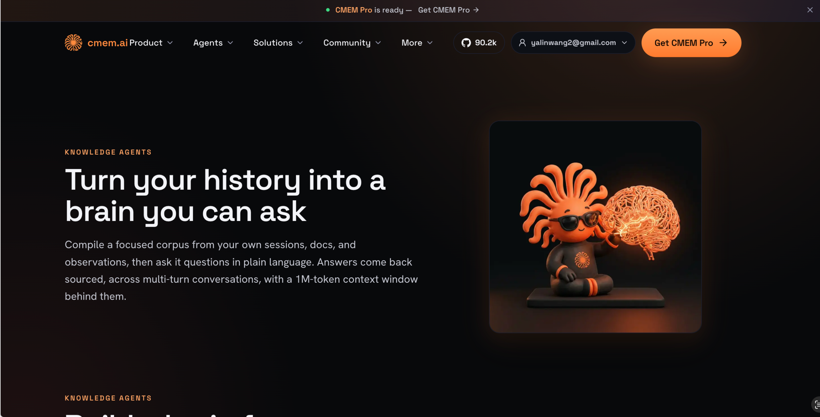
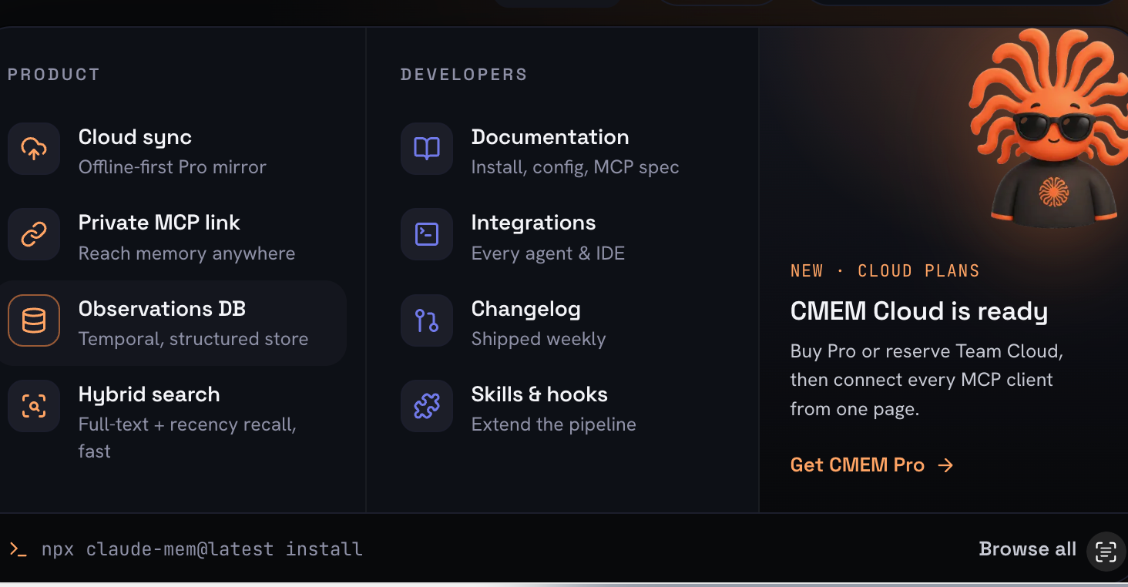
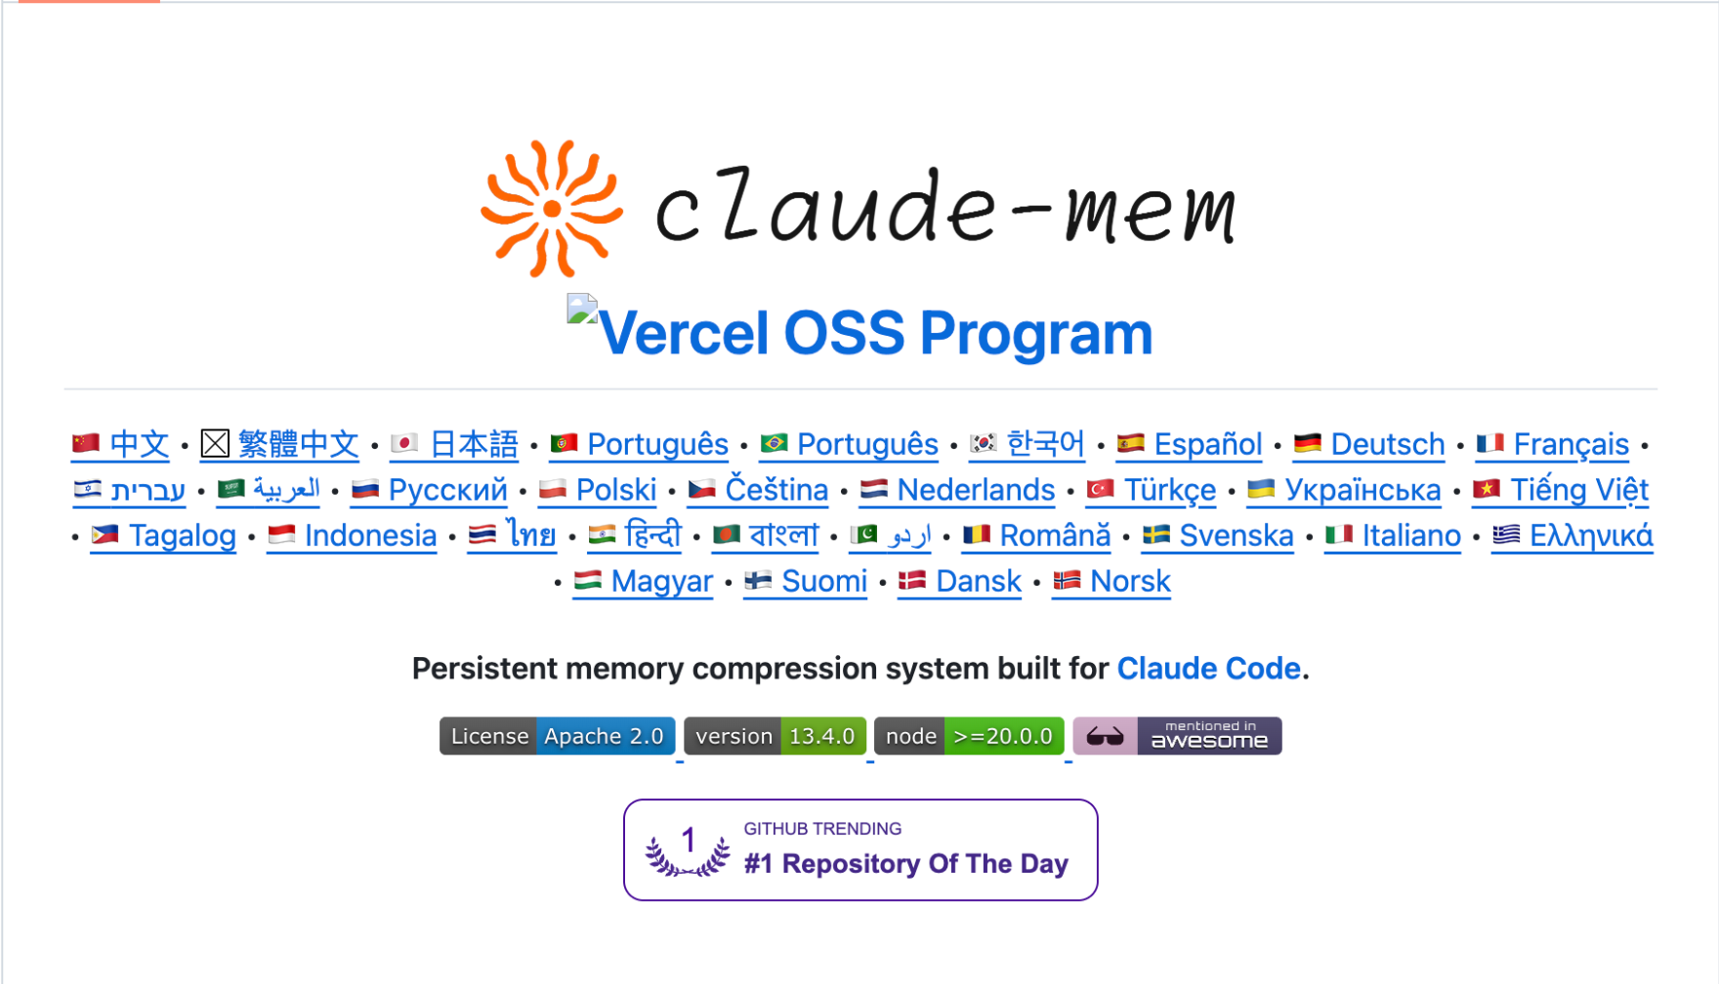
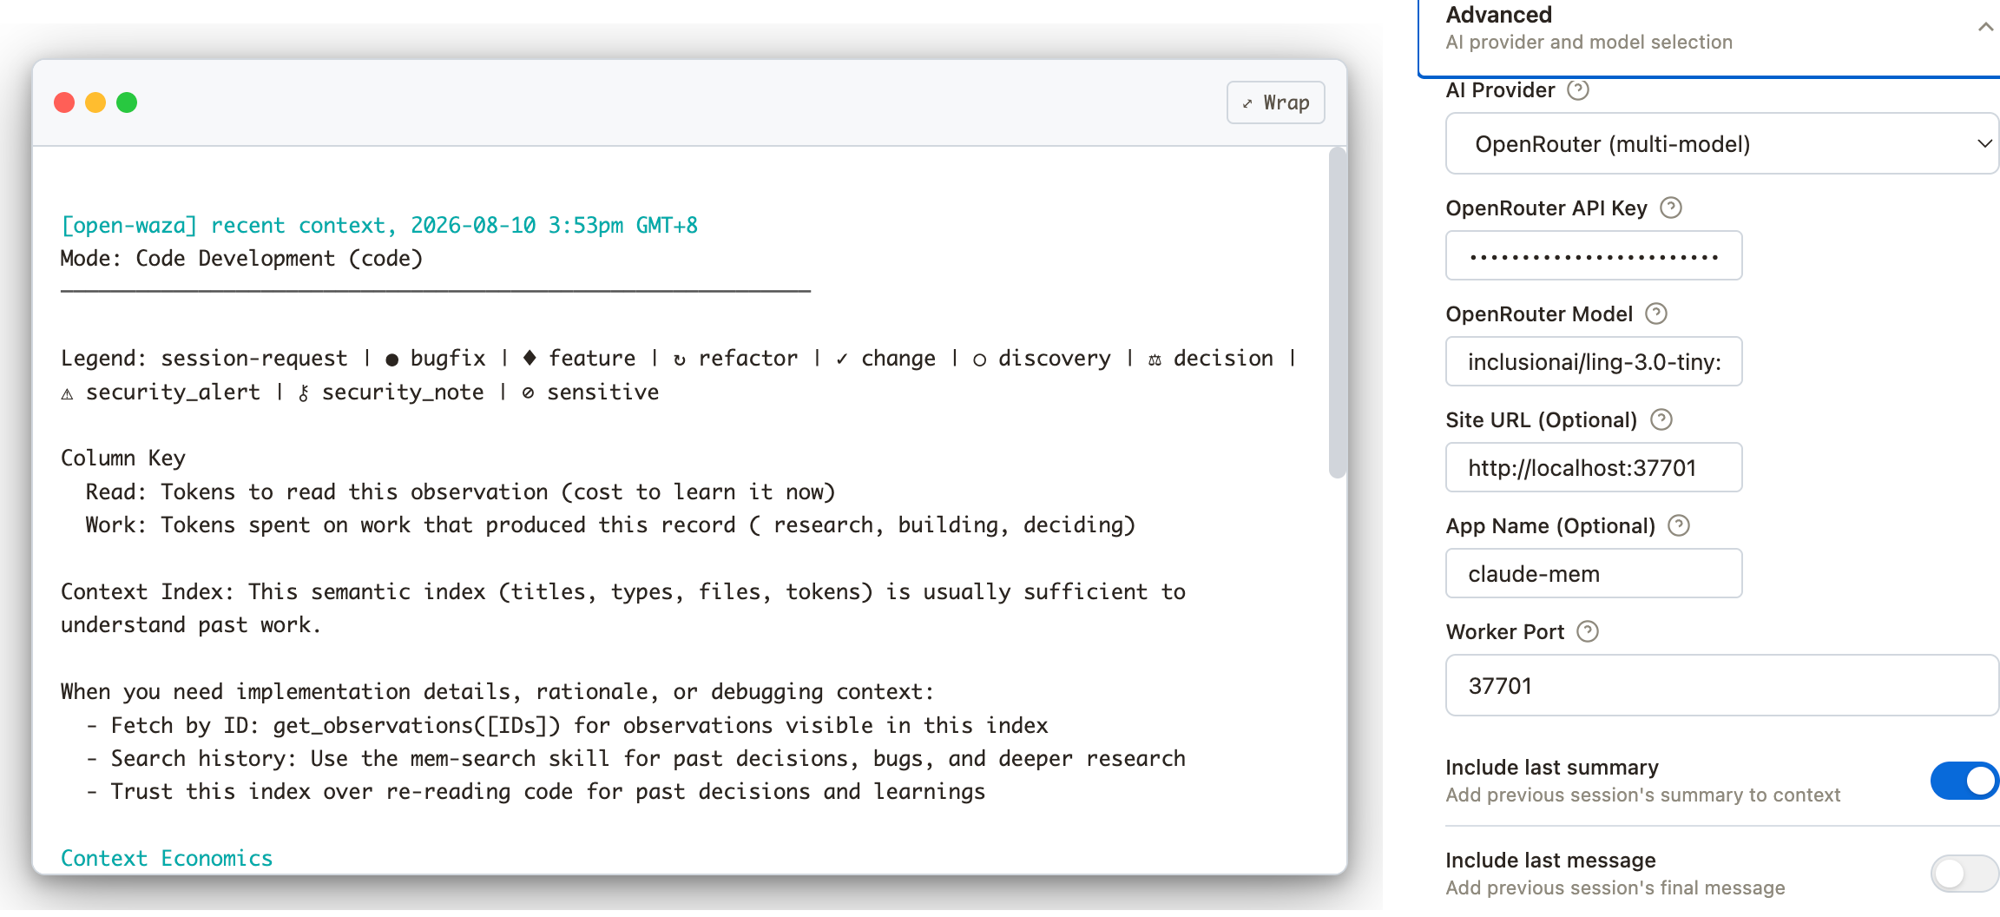
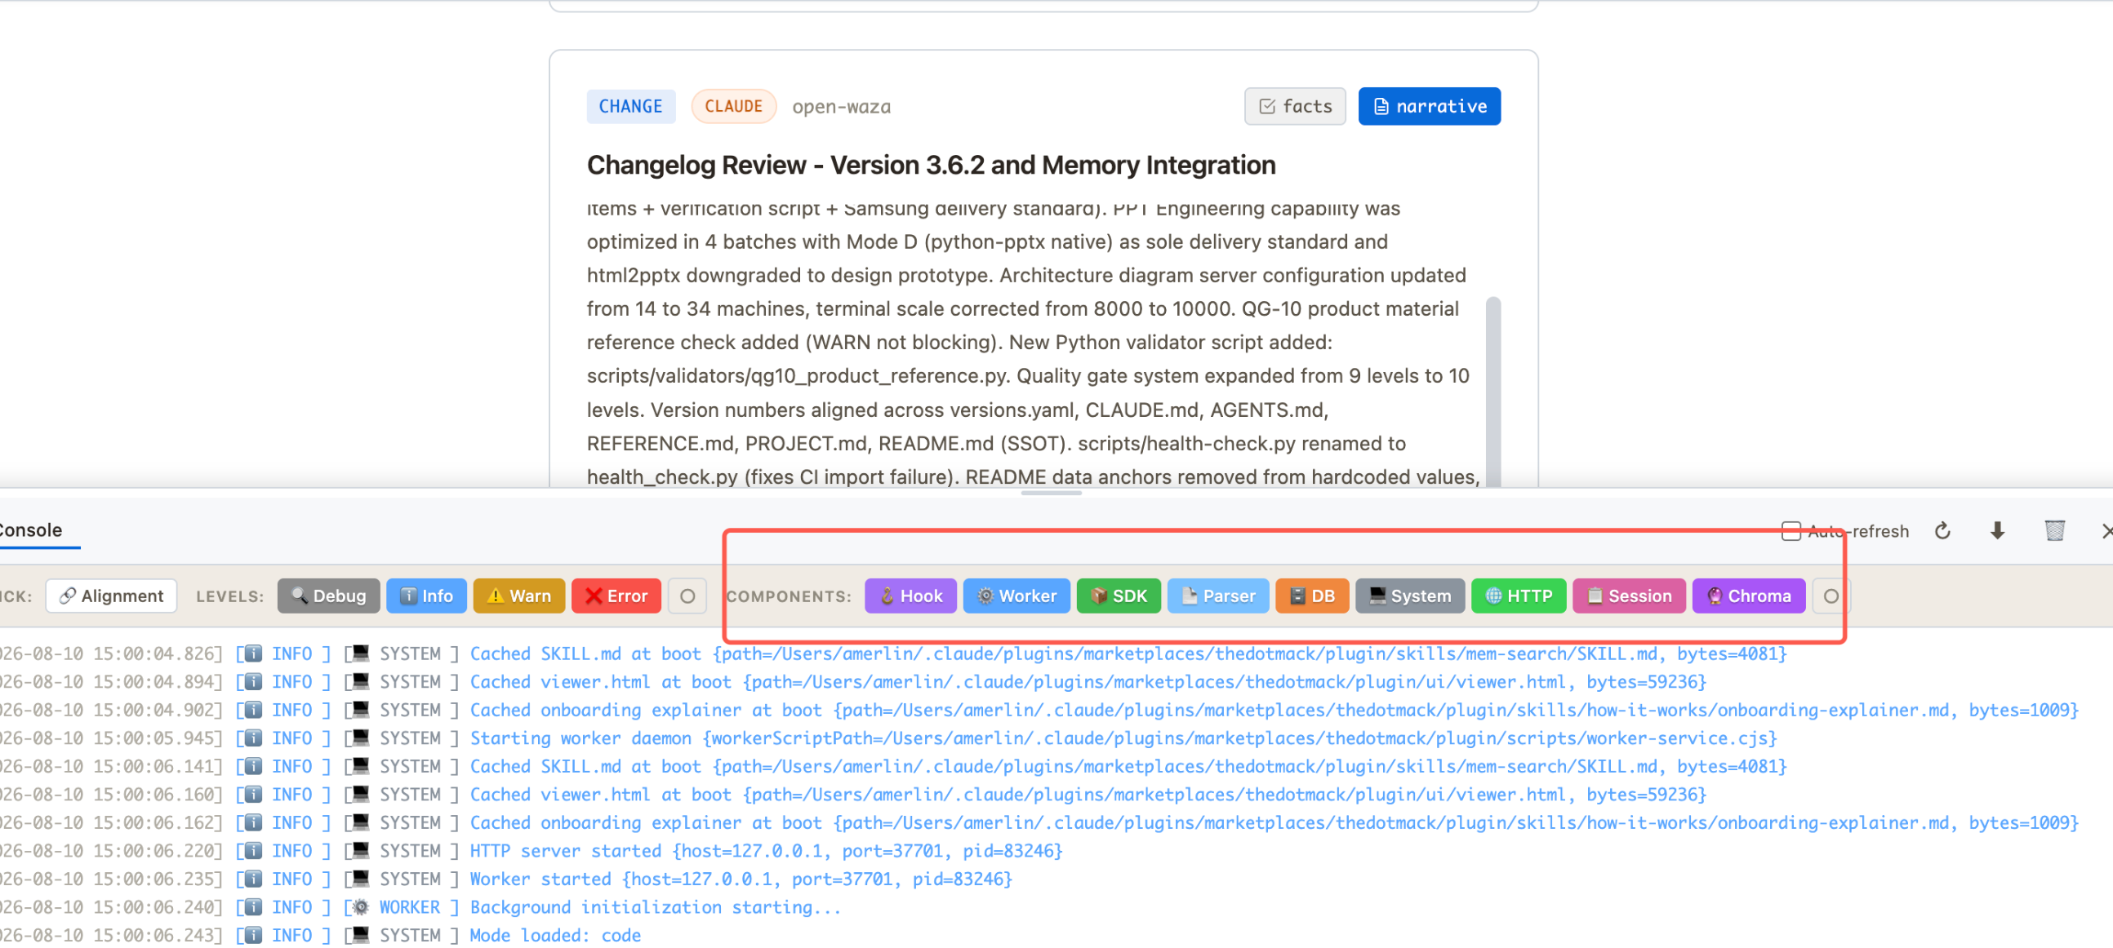
工具底座 · claude-mem
把记忆做成可查询的系统
人工智能兴趣小组 · 四期 · 上下文工程
工具
33 / 38

Slide 35
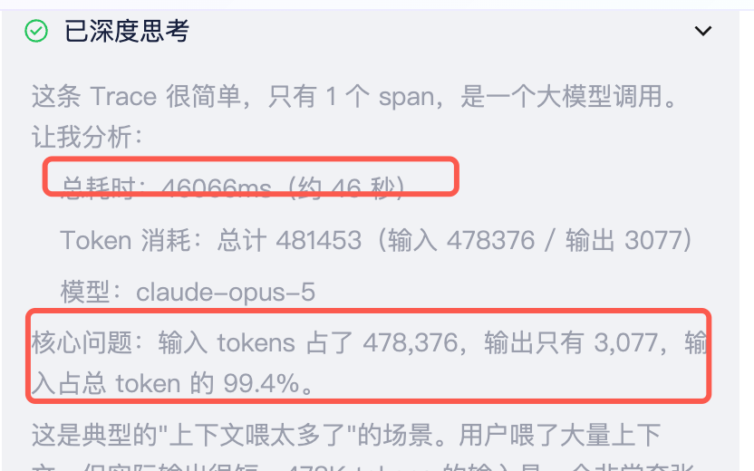
成本认知 · 结论
成本全花在输入上
478,376
3,077
99.4%
输入 tokens
输出 tokens
输入占比
相当于把一本厚书塞给模型,只让它回一句话——钱全花在输入上。
人工智能兴趣小组 · 四期 · 上下文工程
工具
34 / 38

Slide 36
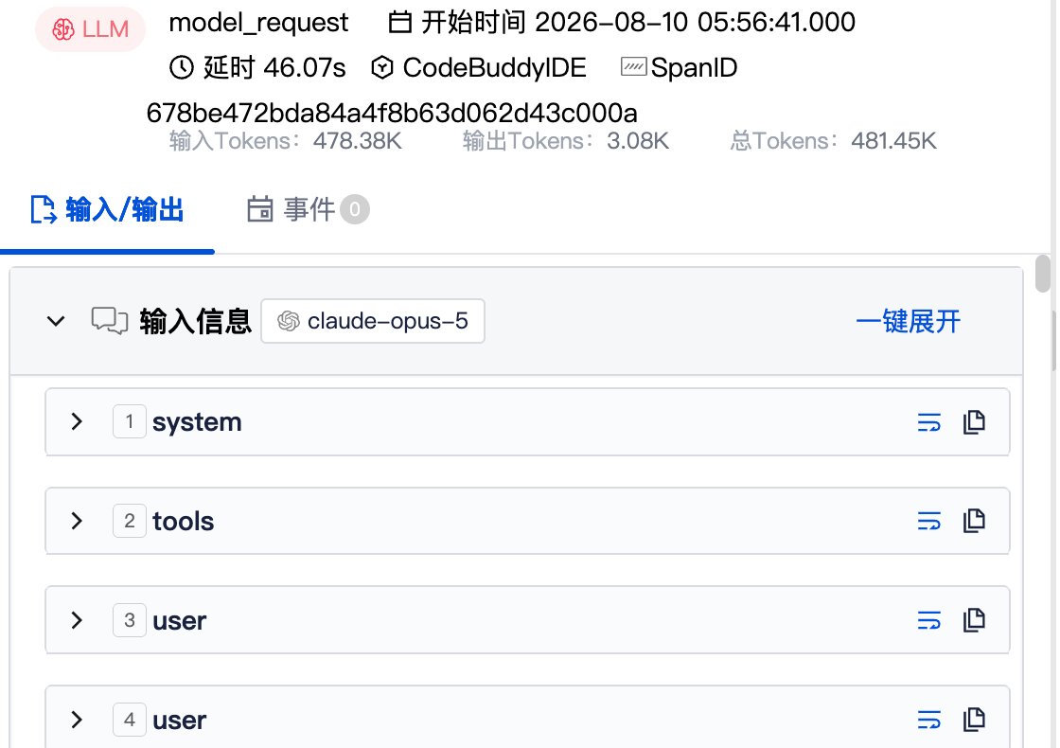
成本认知 · 解剖
把这条 Trace 拆开看
AgentLens 实拍 · 业务场景 craft · 模型 claude-opus-5
1 步 LLM 调用,46.07s 总延时
输入 528 条累积消息,约 73 万字符 / 47.8 万 tokens
输出只有 一句话
TraceID 5cba…f2bfc
人工智能兴趣小组 · 四期 · 上下文工程
工具
35 / 38

Slide 37
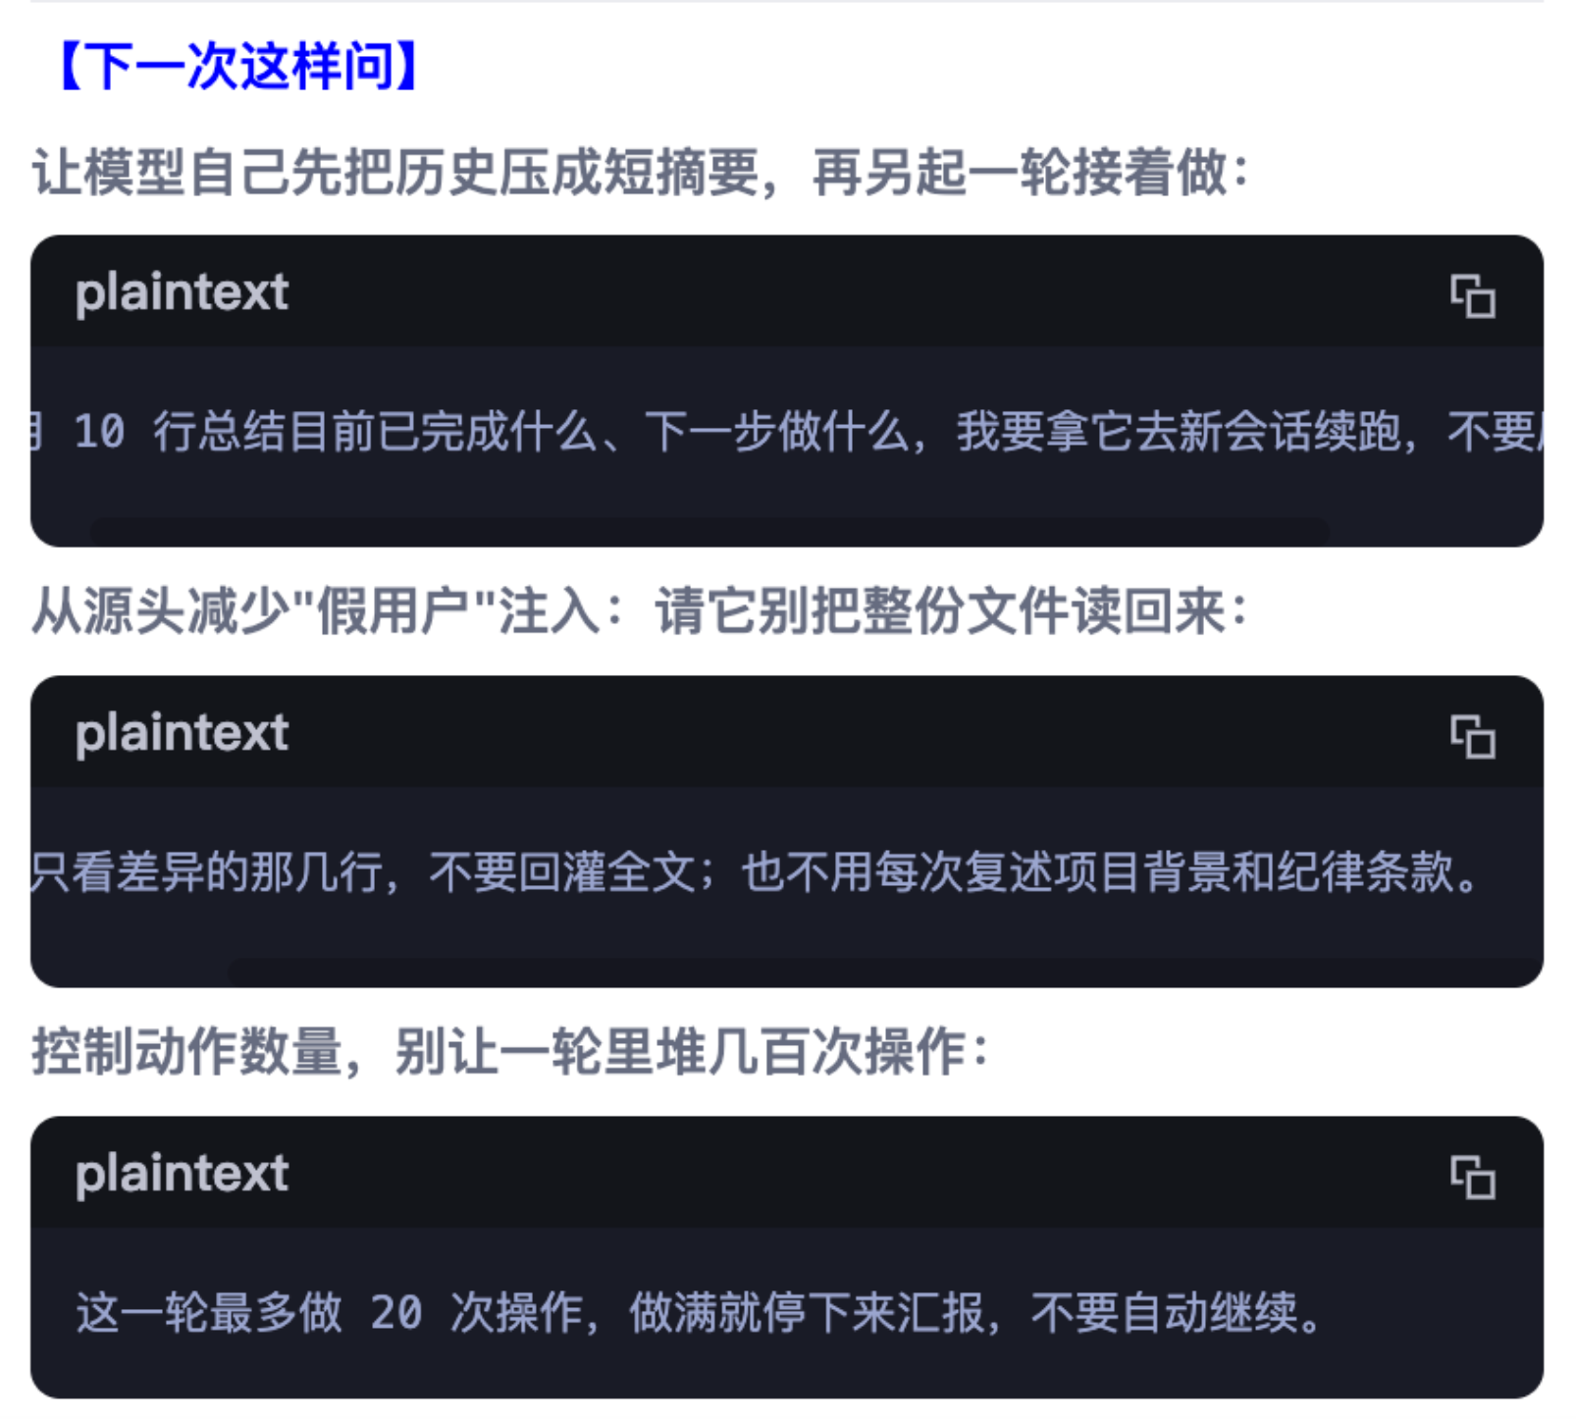
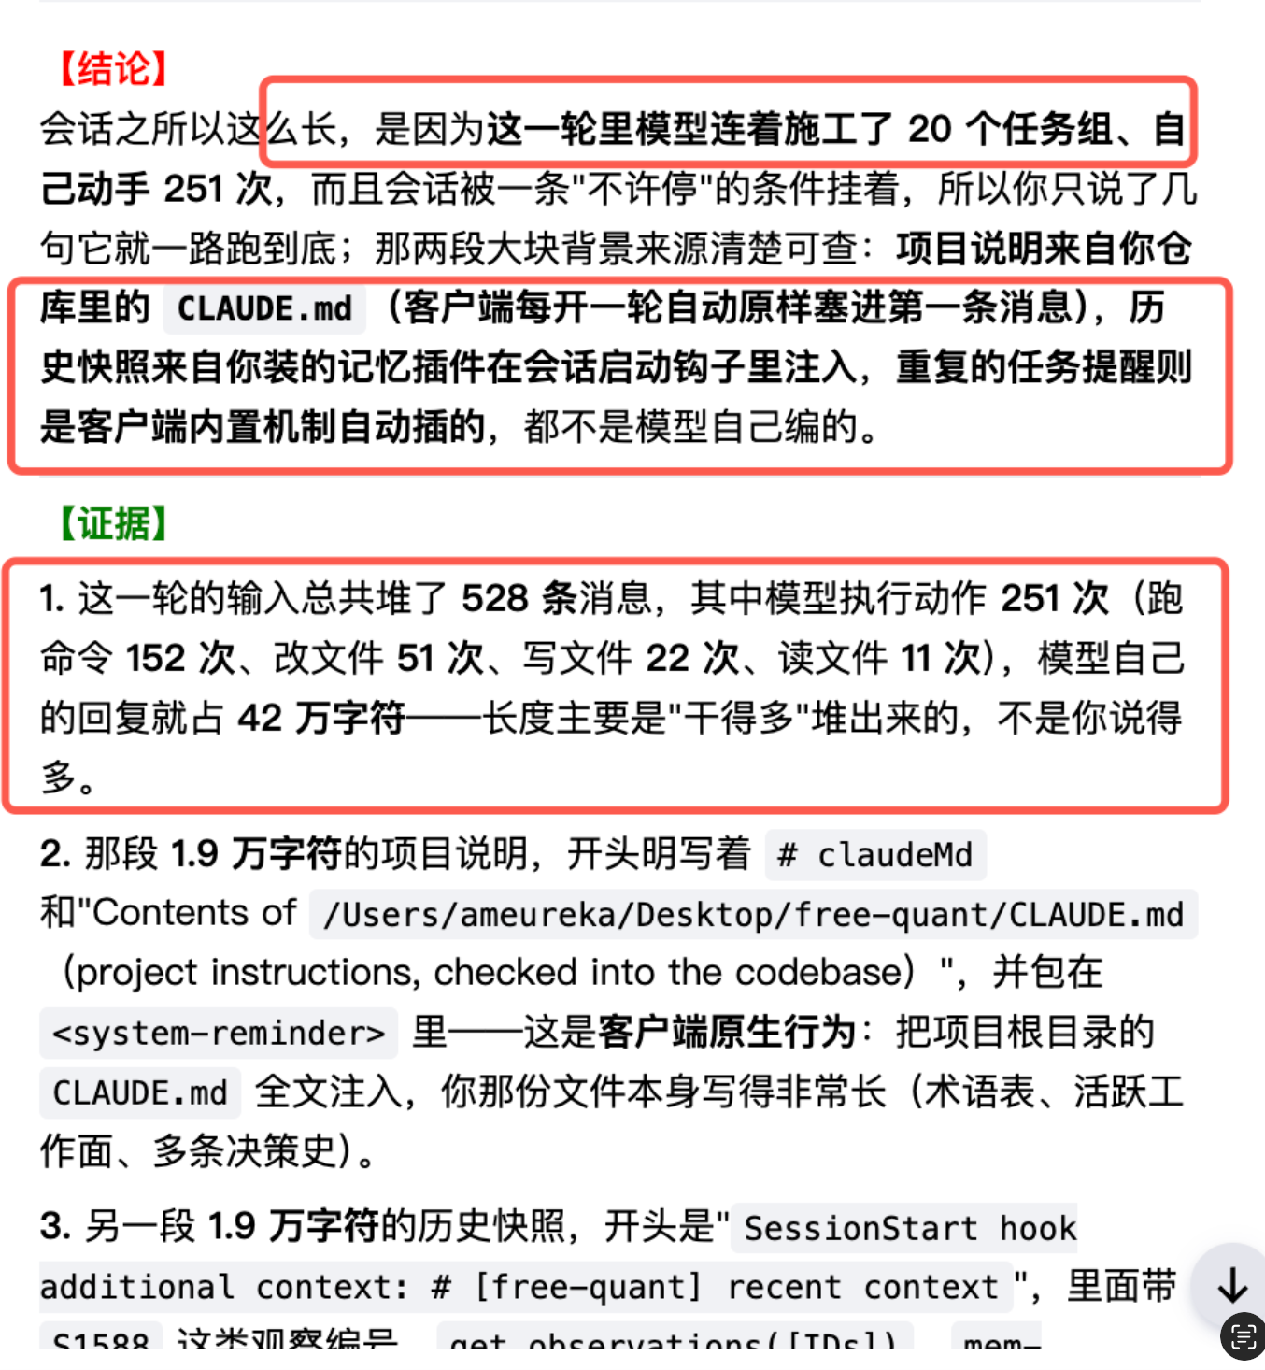
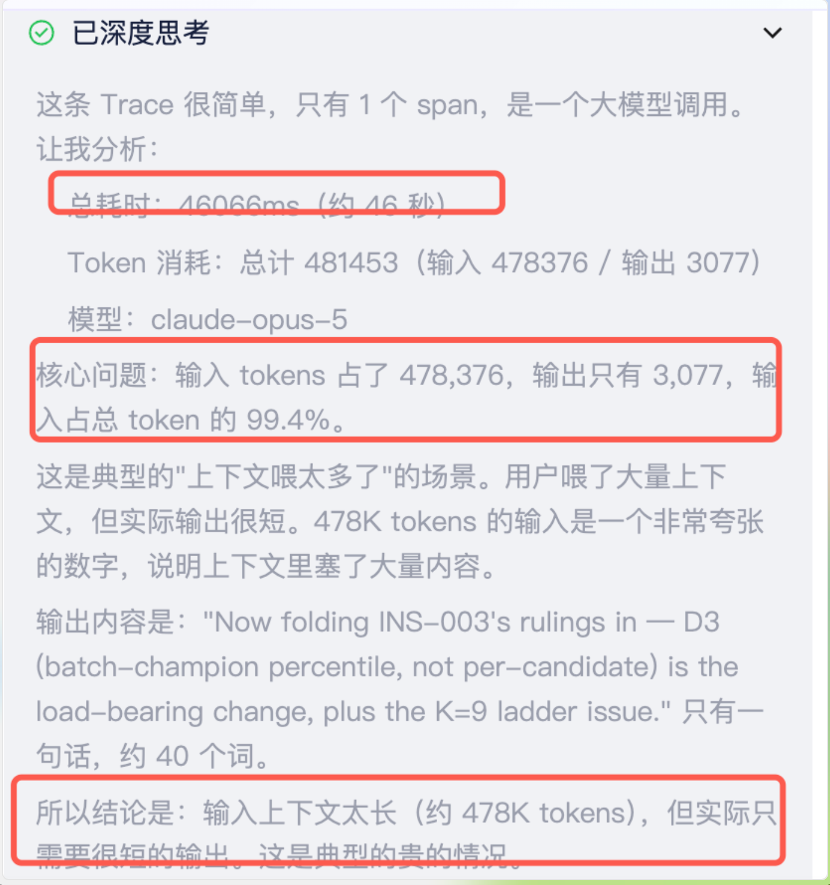
成本认知 · 解剖
把这条 Trace 拆开看
人工智能兴趣小组 · 四期 · 上下文工程
工具
35 / 38

Slide 38
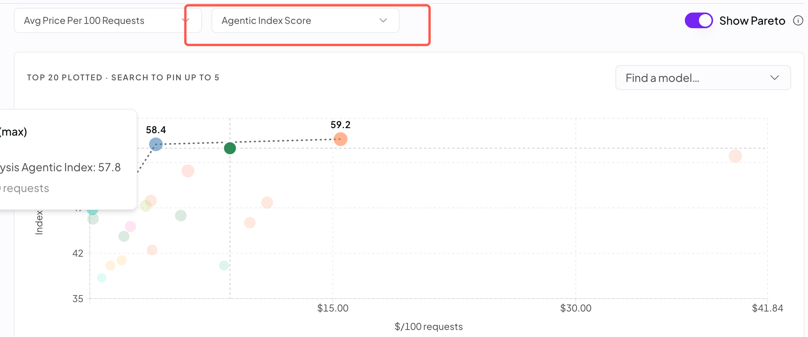
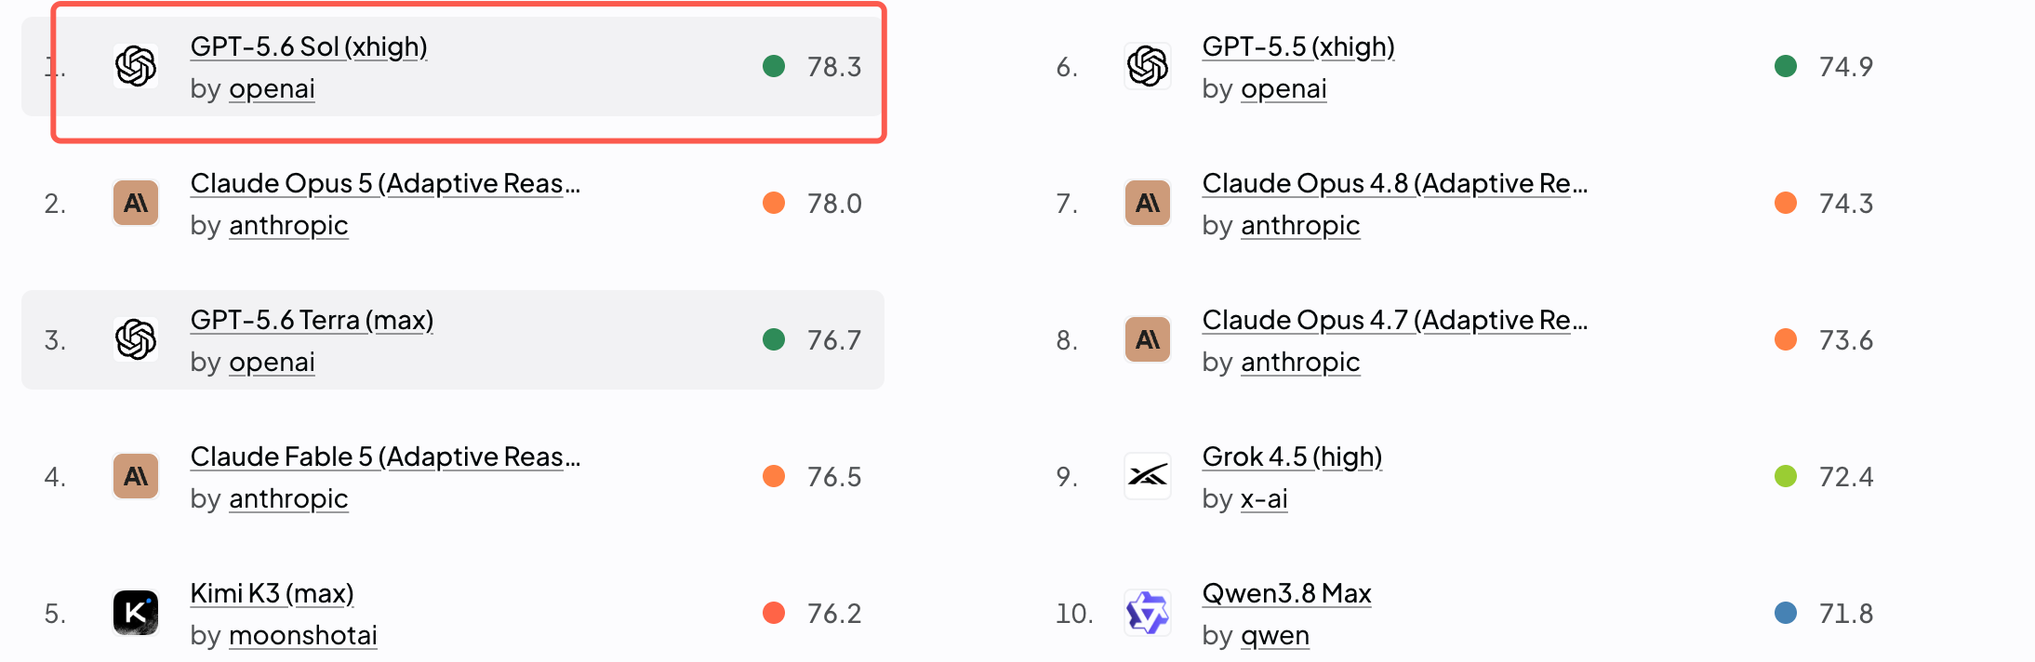
模型格局 · OpenRouter
选模型从拍脑袋到看数据
数据截至 2026-08-10 · OpenRouter 原图
智能榜和智能体榜要分开看——两个维度,两个坐标系。
人工智能兴趣小组 · 四期 · 上下文工程
工具
36 / 38

